Slide 1


PREGUNTAS FRECUENTES

Slide 2
ANÁLISIS DE LA DEMANDA
DE 2012 A 2017
INFORMACIÓN ECONÓMICA- COMERCIAL: Aquella que comprenda, entre otra, la información financiera, de empresas, estadísticas económicas, tales como referencia a inflación y desempleo.
INFORMACIÓN AMBIENTAL: La que comprende, entre otras, mapas y datos meteorológicos, información sobre la utilización de las tierras, datos estadísticos, cartográficos y documentales relacionados con el ambiente y los recursos naturales.
INFORMACIÓN SOCIAL: La que comprenda, entre otra, la información demográfica, datos relacionados con el tema de salud y datos censales
INFORMACIÓN LEGAL: La que comprenda, entre otras, los boletines, decisiones judiciales y acuerdos.

Slide 3
ANÁLISIS DE LA DEMANDA
DE 2012 A 2017
INFORMACIÓN POLÍTICA: Aquella relativa a los programas y políticas públicas
INFORMACIÓN GEOGRÁFICA: La que comprenda, entre otras, información de carreteras y calles, fotografías del territorio, datos geológicos e hidrográficos y datos topográficos.
INFORMACIÓN ADMINISTRATIVA: La que permita realizar observaciones sobre la gestión y ejercicio de la función cotidiana de los sujetos obligados en el ámbito de su competencia.
INFORMACIÓN TÉCNICA: La que deriva de algún estudio realizado por el sujeto obligado o que haya contratado con un tercero y que permita a los particulares mejorar su entendimiento sobre los asuntos que son de su competencia

Slide 4





PROCESO DE CATEGORIZACIÓN
SRTVM
POBLACIÓN
CÁLCULO DE TAMAÑO DE MUESTRA
CONCEPTOS
CATEGORIAS
RESULTADOS
Solicitudes de Información
132
Muestra
80,29
Marco Legal
6 Categorías
Histogramas
Particulares de Información
73
Georeferencias

Slide 10
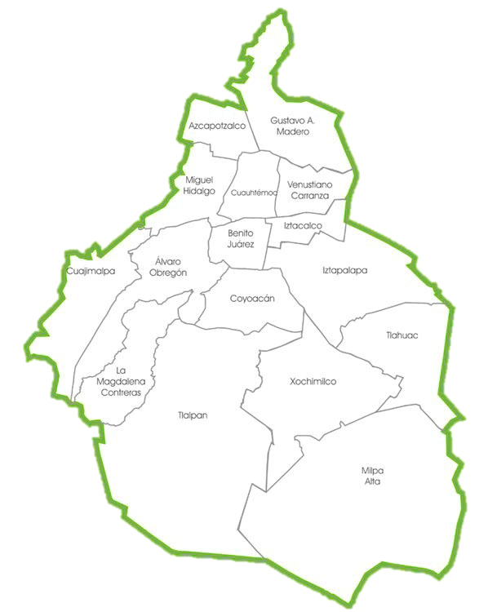
GEOREFERENCIA DE
DELEGACIONES DE LA CIUDAD DE MÉXICO
2
13
5
2
3
1

Slide 11
GEOREFERENCIA DEL ESTADO DE MÉXICO

Slide 12
GEOREFERENCIA DEL ESTADO DE MÉXICO
 | MUNICIPIO | CANTIDAD DE SOLICITUDES
 | Aculco | 1
 | Almoloya de Juárez | 1
 | Amecameca | 9
 | Ayapango | 1
 | Cuautitlán Izcalli | 2
 | Ecatepec | 2
 | Ixtlahuaca | 3
 | Metepec | 5
 | Naucalpan | 1
 | Nezahualcóyotl | 2
 | Tlalnepantla de Baz | 2
 | Toluca | 45
 | MUNICIPIO | CANTIDAD DE SOLICITUDES
 | Ocoyoacac | 1
 | Temascalcingo | 1
 | Sin datos | 28
 | OTROS | CANTIDAD DE SOLICITUDES
 | Oaxaca | 1
 | Hermosillo | 1

Slide 13
PREGUNTAS FRECUENTES
2012 - 2017
A continuación se muestran las preguntas frecuentes realizadas al Sistema de Radio y Televisión Mexiquense.
¿Cómo se conforma la estructura orgánica del SRyTVM?. Podrá consultar en la página de transparencia del Sistema la estructura orgánica de la siguiente manera: 1.- Ingresar al siguiente link http://www.radioytvmexiquense.mx/ 2.- Seleccionar la pestaña de “Transparencia” 3.- Se abrirá el siguiente link http://www.ipomex.org.mx/ipo/portal/tvmex.web 4.- La información se encuentra en la FRACCIÓN II “Estructura Orgánica”.

Slide 14
PREGUNTAS FRECUENTES
2012 - 2017
¿Cuál es el nombre de las y los titulares de las Direcciones y Subdirecciones del SRyTVM?. Podrá consultar en la página de transparencia del Sistema el nombre de los titulares de las áreas de la siguiente manera: 1.- Ingresar al siguiente link http://www.radioytvmexiquense.mx 2.- Seleccionar la pestaña de “Transparencia” 3.- Se abrirá el siguiente link http://www.ipomex.org.mx/ipo/portal/tvmex.web 4.- La información se encuentra en la FRACCIÓN VII “Directorio de Servidores Públicos”.

Slide 15
PREGUNTAS FRECUENTES
2012 - 2017
¿Cuáles son las personas físicas y morales que brindan bienes y/o servicios al SRyTVM?. Podrá consultar en la página de transparencia del Sistema el padrón de proveedores de la siguiente manera: 1.- Ingresar al siguiente link http://www.radioytvmexiquense.mx 2.- Seleccionar la pestaña de “Transparencia” 3.- Se abrirá el siguiente link http://www.ipomex.org.mx/ipo/portal/tvmex.web, 4.- La información se encuentra en la FRACCIÓN XXXVI “Padrón de proveedores y contratistas”.

Slide 16
PREGUNTAS FRECUENTES
2012 - 2017
¿Cuáles son los convenios en los que ha participado el SRyTVM?. Podrá consultar en la página de transparencia del Sistema los convenios celebrados por el organismo, de la siguiente manera: 1.- Ingresar al siguiente link http://www.radioytvmexiquense.mx 2.- Seleccionar la pestaña de “Transparencia” 3.- Se abrirá el siguiente link http://www.ipomex.org.mx/ipo/portal/tvmex.web 4.- La información se encuentra en la FRACCIÓN XXXVII “Convenios”.

Slide 17
PREGUNTAS FRECUENTES
2012 - 2017
¿Cuál es el presupuesto asignado para el SRyTVM?. Podrá consultar en la página de transparencia del Sistema el presupuesto asignado de la siguiente manera: 1.- Ingresar al siguiente link http://www.radioytvmexiquense.mx 2.- Seleccionar la pestaña de “Transparencia” 3.- Se abrirá el siguiente link http://www.ipomex.org.mx/ipo/portal/tvmex.web 4.- La información que solicita se encuentra en la FRACCIÓN XXV A “Presupuesto asignado e informe del ejercicio trimestral del gasto”.

Slide 18
PREGUNTAS FRECUENTES
2012 - 2017
¿Cuál es la programación del SRyTVM? Podrá consultar en la página oficial del Sistema la programación de la siguiente manera: Para consultar la Programación de Radio: 1.- Ingresar al siguiente link http://www.radioytvmexiquense.mx 2.- Seleccionar la pestaña de “Programación de Radio”. 3.- Seleccione la estación que desee consultar. Para consultar la Programación de Televisión: 1.- Ingresar al siguiente link http://www.radioytvmexiquense.mx 2.- Seleccionar la pestaña de “Programación de Televisión”.

Slide 19
TOTAL: 132

Slide 20
Fórmula PARA DETERMINAR
MUESTRA
NZ pq
n=
²
_{α}
d² (N-1)+Z pq
²
_{α}
Donde:
N=Total de población (Solicitudes)
Z =1,96² (con un nivel de significancia del 95%)
p=Proporción esperada(en este caso 5%=0,05)
q=1-p(en este caso 1-0,05=0,95)
d=Precisión(en este caso deseamos un 3%)
²
_{α}
132(1.96²)(0.05)(0.95)
n=
((0.03²)(132-1)+(1.96²)(0.05)(0.95))
24,08
n=
0.2999
n=
80.29

Slide 21
GRACIAS POR SU ATENCIÓN

